Slide 1
動物介紹
觀察者：阿學，kevin。

Slide 2

石虎
瀕臨絕種保育類野生動物

Slide 3
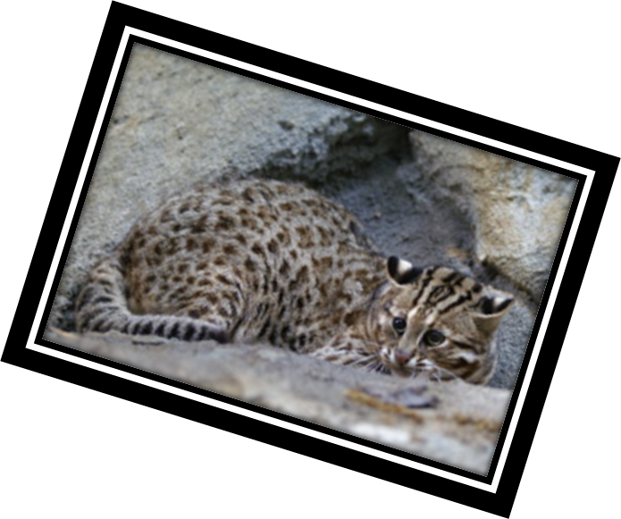
石虎
資料來源 ：
http://newweb.zoo.gov.tw/Pager/ZooData_Index/ZooData_Index_Show.aspx?Animal_ID=10

